Slide 1
স্বাগতম

Slide 2
পরিচিতি
শিক্ষক
পাঠ
আধ্যায় ঃদ্বিতীয়
পাঠ ঃ এক,দুই
আব্দুল আউয়াল
সহকারী শিক্ষক
জয়ধরখালী বালিকা উচ্চ বিদ্যালয়

Slide 3
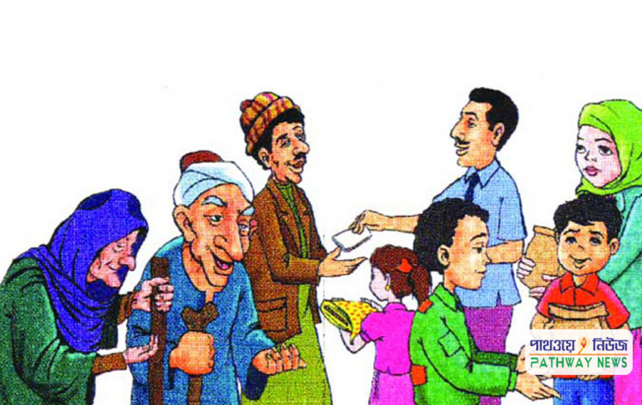
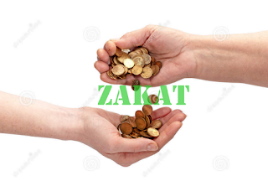
নিচের ছবিগুলো দেখ

Slide 4
ভিডিও টি দেখ

Slide 5
যাকাত

Slide 6
শিখনফল এই পাঠ শেষে শিক্ষার্থীরা…
যাকাতের অর্থ বলতে পারবে
যাকাতের পরিচয় বলতে পারবে
যাকাতের গুরূত্ব বর্ননা করতে পারবে

Slide 7
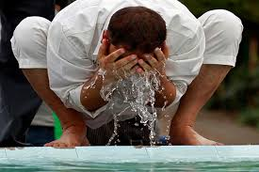
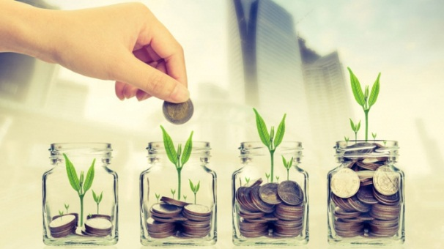
যাকাতের পরিচয়
পবিত্রতা
বৃদ্ধি পাওয়া

Slide 8
একক কাজ
তোমরা প্রত্যেকেই যাকাতের দুইটি করে অর্থ লিখ

Slide 9
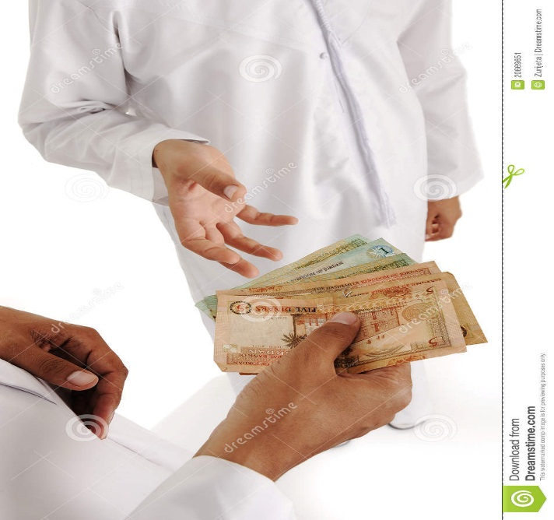
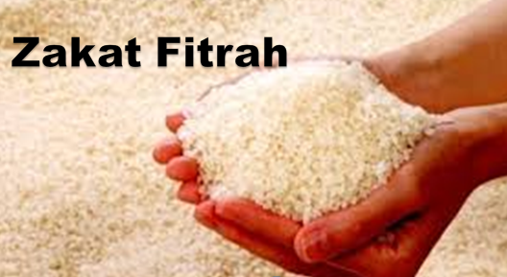
যাকাতের পরিচয়
ইসলামি পরিভাষায় ধনী ব্যক্তিদের নিসাব (নির্ধারিত) পরিমাণ সম্পদ থাকলে নির্দিষ্ট অংশ গরিব অভাবী
লোকদের মধ্যে বিতরণ করে দেওয়াকে যাকাত বলে ।

Slide 10
জোড়ায় কাজ
তোমরা একে অন্যের কাছে যাকাতের সংজ্ঞা বল

Slide 11
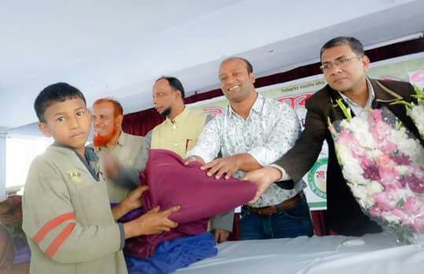
যাকাত দিলে দরিদ্রের অভাব দূর ।অর্থনৈতিক ভারসাম্য রক্ষা পায় ।
ধনীরা দরিদ্রের প্রতি সহানূভুতি প্রকাশ করে

Slide 12
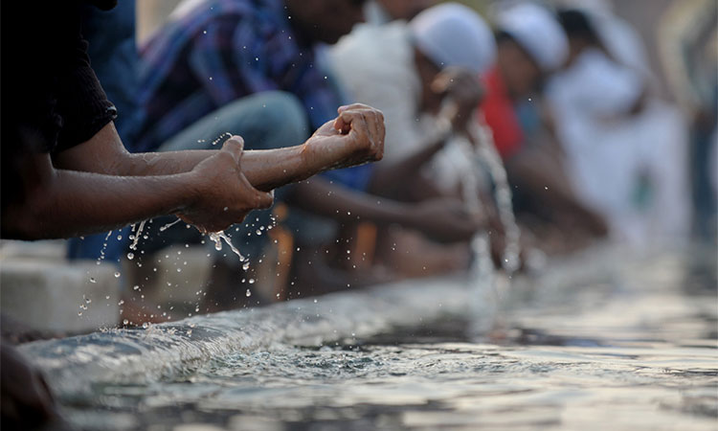
যাকাত দিলে সম্পদ পবিত্র হয়।
যাকাত দিলে সম্পদ বৃদ্ধি পায় ।

Slide 13
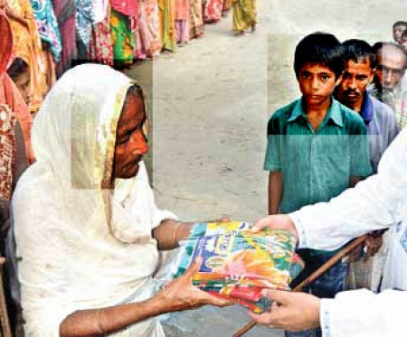
আল্লাহ বলেন , অর্থ: “তাদের (ধনীদের)ধন-সম্পদে অবশ্যই দরিদ্র ও বঞ্চিতদের অধিকার রয়েছে ।
(সূরা আয-যারিয়াত আয়াত ১৯)
যাকাত আদায়কারীদের সম্পর্কে আল্লাহ বলেন, অর্থ : “আমি অবশ্যই তোমাদের সাথে আছি , যদি
তোমরা নামায কায়েম কর এবং যাকাত দাও ।”(সূরা আল-মায়িদা,আয়াত ১২)
যাকাত দানকারীর পুরস্কার সম্পর্কে রাসূল (সা) বলেন,
“দানশীল ব্যক্তি আল্লাহর নিকটবর্তী,
জান্নাতের নিকটবর্তী,আল্লাহর বান্দাদের নিকটবর্তী এবং জাহান্নাম থেকে দূরবর্তী)

Slide 14
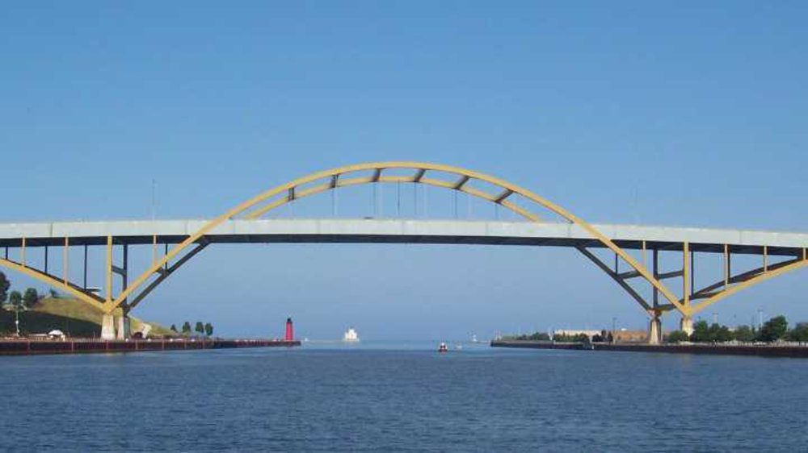
হযরত আবু বকর (রা) যাকাত অস্বীকারকারীর বিরূদ্ধে যুদ্ধ
ঘোষনা করেছেন
যাকাত মুসল্মানদের মধ্যে সেতু বন্ধন স্বরূপ

Slide 15
দলীয় কাজ
তোমরা প্রত্যেক দলই যাকাতের গুরুত্ব সম্পর্কে তিনটি করে ব্যাক্য লিখ

Slide 16
মূল্যায়ন
১। যাকাত শব্দের অর্থ কী ?
২।কাদের সম্পদে দরিদ্র ও বঞ্চিতদের অধিকার রয়েছে?
৩। কী মুসলমানদের মধ্যে সেতুবন্ধন স্বরূপ ?
৪।কীসের মাধ্যমে অর্থনৈতিক ভারসাম্য রক্ষা পায়?
৫।আল্লাহ কার সাথে আছেন?

Slide 17
বাড়ির কাজ
তোমরা বাড়ি থেকে যাকাত আদায়ের সুফল সম্পর্কে পাঁচটি বাক্য লিখে আনবে ।

Slide 18
আল্লাহ হাফেজ

Slide 19
আল্লাহ হাফেজ

